Slide 1





Slide 2
1
Hiểu các vật có biến đổi vị trí, hình dạng, nhiệt độ,… nhờ được cung cấp năng lượng
Nêu được ví dụ hoặc làm thí nghiệm đơn giản về các vật có biến đổi vị trí, hình dạng, nhiệt độ… nhờ được cung cấp năng lượng
2
Nêu ví dụ về hoạt động của con người, động vật, phương tiện máy móc và chỉ ra nguồn năng lượng cho các hoạt động đó.
3

Slide 3



Slide 4
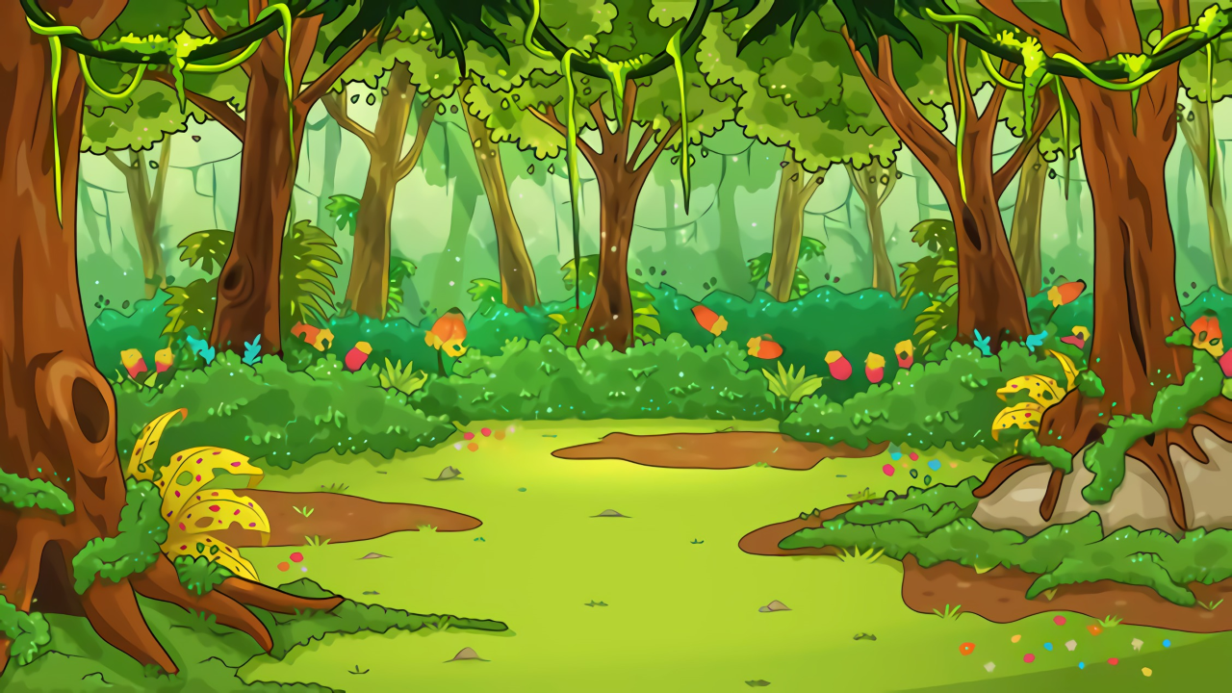



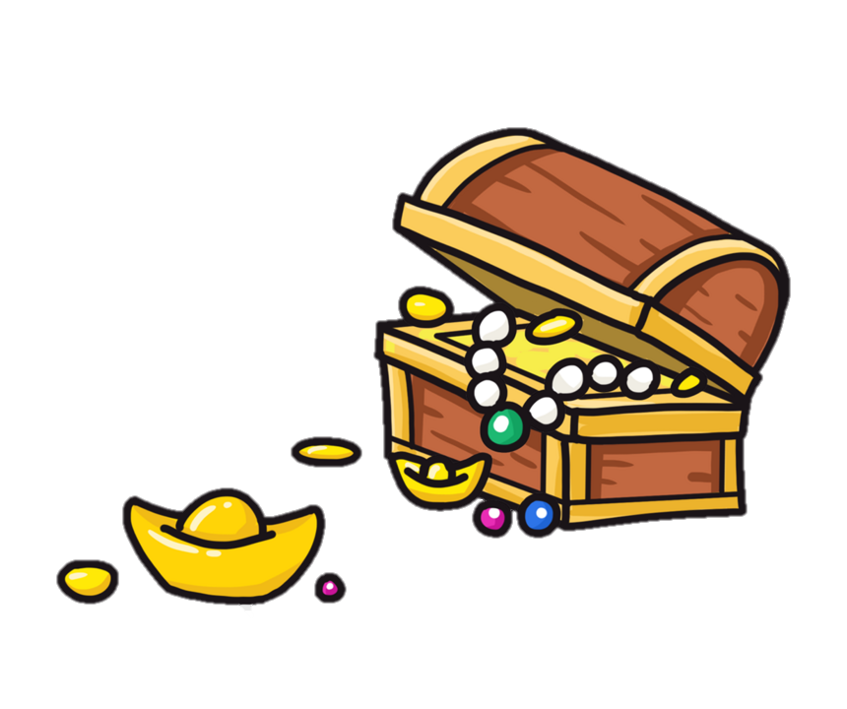

Slide 5


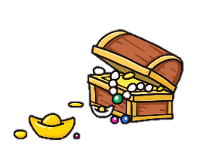
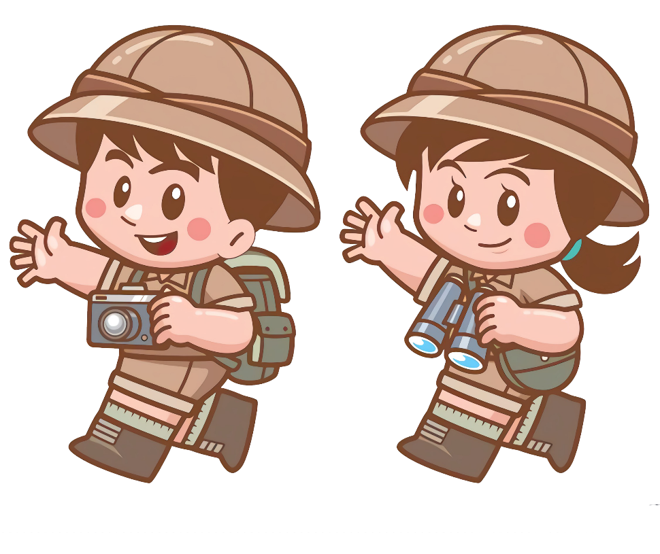
Tôi là Thần cây sống ở nơi đây. Để tìm được kho báu bạn phải vượt qua ngọn núi kia. Hãy trả lời các câu hỏi sau tôi sẽ giúp các bạn vượt qua dãy núi một cách dễ dàng

Slide 6
Sự biến đổi lí học là gì?
Sự biến đổi từ thể này sang thể khác mà tính chất vẫn giữ nguyên gọi là sự biến đổi lí học.

Slide 7
Sự biến đổi hóa học là gì?
Sự biến đổi từ chất này sang chất khác gọi là sự biến đổi hóa học.

Slide 8
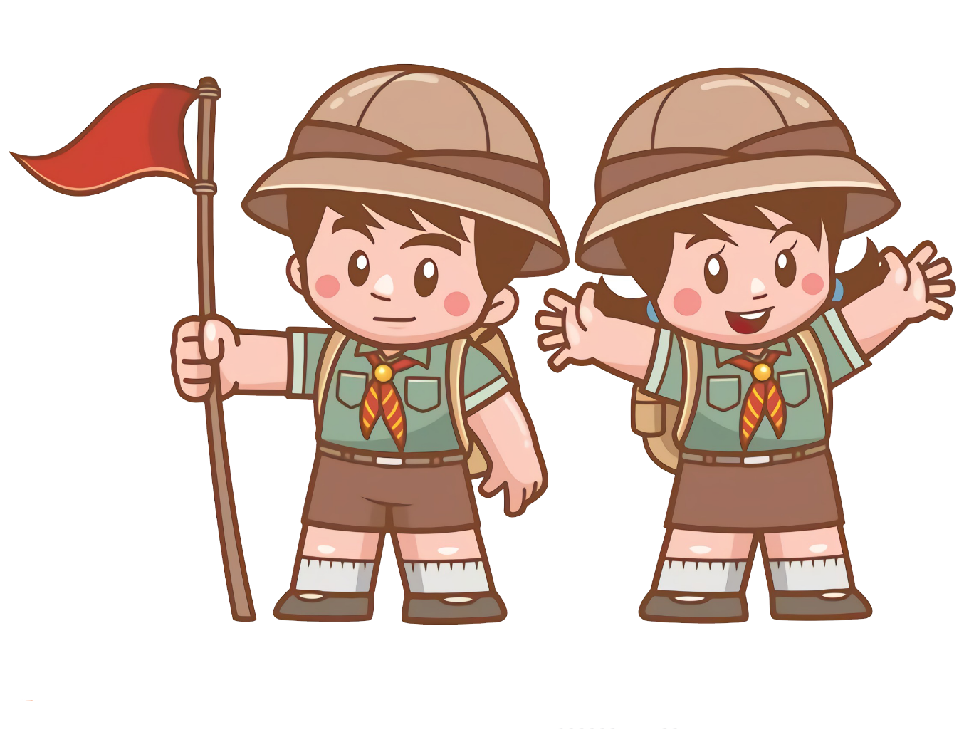

Slide 9


Slide 10
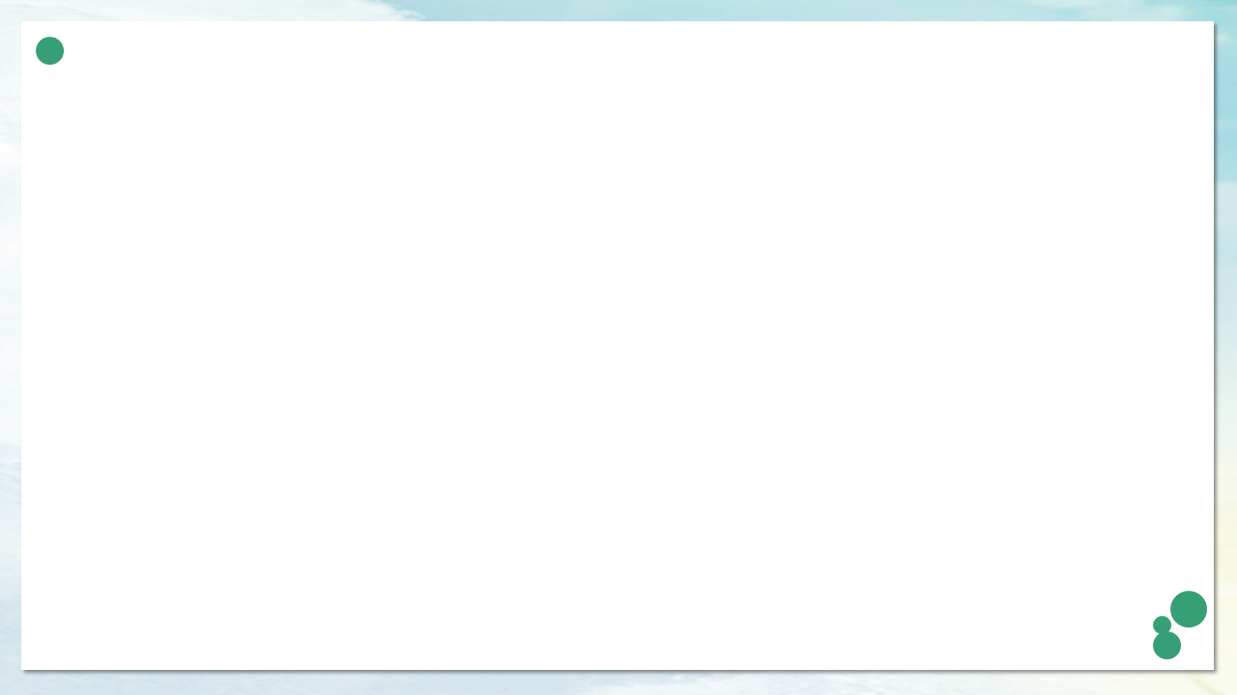

Em hãy thực hành các thí nghiệm sau để trả lời câu hỏi sau:

Slide 11
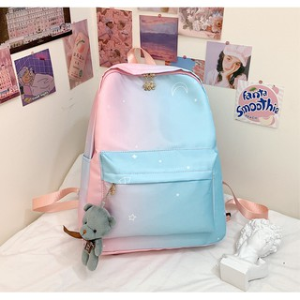
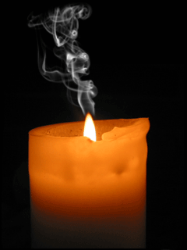
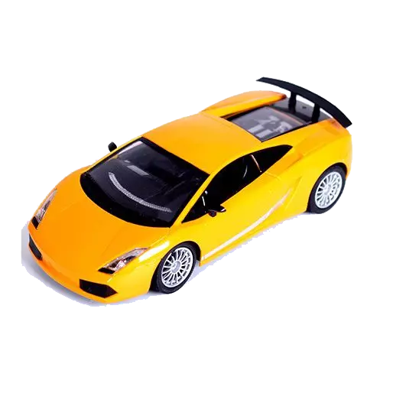
THÍ NGHIỆM 1
Cặp sách của em đang nằm yên trên bàn, làm cách nào để đưa nó lên cao?
Khi thắp nến, em thấy gì được tỏa ra từ ngọn nến?
THÍ NGHIỆM 2
Đặt chiếc ô tô đồ chơi có gắn động cơ điện, đèn và còi lên mặt bàn.
Khi chưa lắp pin, bật côn tắc của ô tô, ô tô có hoạt động không.
Lắp pin vào và bật công tắc của ô tô, em thấy điều gì xảy ra?
THÍ NGHIỆM 3

Slide 12

1. Tác động của việc cung cấp năng lượng
Cặp sách của em đang nằm yên trên bàn, làm cách nào để đưa nó lên cao?
Muốn đưa cặp sách lên cao, ta có thể dung tay nhấc cặp. Năng lượng do tay ta cung cấp đã làm cặp sách bị di chuyển

Slide 13
1. Tác động của việc cung cấp năng lượng
Khi thắp nến, em thấy gì được tỏa ra từ ngọn nến?
Khi thắp ngọn nến, nến tỏa nhiệt và phát sang. Nến bị đốt cháy đã cung cấp năng lượng cho việc phát sang và tỏa nhiệt

Slide 14
1. Tác động của việc cung cấp năng lượng
Đặt chiếc ô tô đồ chơi có gắn động cơ điện, đèn và còi lên mặt bàn.
Khi chưa lắp pin, bật côn tắc của ô tô, ô tô có hoạt động không.
Lắp pin vào và bật công tắc của ô tô, em thấy điều gì xảy ra?
Khi chưa lắp pin, bật côn tắc của ô tô, ô tô không hoạt động.
Khi lắp pin và bật công tắc của ô tô đồ chơi, động cơ quay, đèn sang, còi kêu

Slide 15
Nhờ đâu mà vật có thể biến đổi về vị trí và hình dáng?
Muốn làm cho các vật xung quanh biến đổi cần có năng lượng
Nhờ được cung cấp năng lượng mà vật có thể biến đổi vị trí và hình dáng.

Slide 16
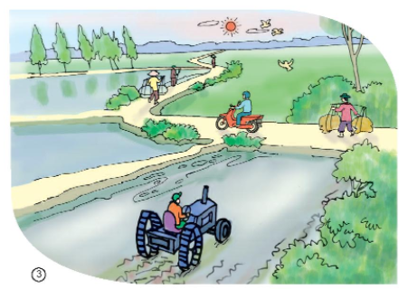


2. Vai trò của năng lượng
Hãy nói tên một số nguồn cung cấp năng lượng cho hoạt động của con người, động vật, máy móc,…

Slide 17
2. Vai trò của năng lượng
Hãy nói tên một số nguồn cung cấp năng lượng cho hoạt động của con người, động vật, máy móc,…
Hoạt động
Nguồn năng lượng
Bác nông dân gánh lúa
Thức ăn, nước uống, không khí

Slide 18
2. Vai trò của năng lượng
Hãy nói tên một số nguồn cung cấp năng lượng cho hoạt động của con người, động vật, máy móc,…
Hoạt động
Nguồn năng lượng
Xe máy chạy
Xăng

Slide 19
2. Vai trò của năng lượng
Hãy nói tên một số nguồn cung cấp năng lượng cho hoạt động của con người, động vật, máy móc,…
Hoạt động
Nguồn năng lượng
Máy cày đang làm đất
Xăng, dầu

Slide 20
2. Vai trò của năng lượng
Hãy nói tên một số nguồn cung cấp năng lượng cho hoạt động của con người, động vật, máy móc,…
Hoạt động
Nguồn năng lượng
Chim đang bay
Thức ăn, nước uống, không khí

Slide 21
2. Vai trò của năng lượng
Hãy nói tên một số nguồn cung cấp năng lượng cho hoạt động của con người, động vật, máy móc,…
Hoạt động
Nguồn năng lượng
Các em học sinh đang học bài
Thức ăn, nước uống, không khí

Slide 22
2. Vai trò của năng lượng
Hãy nói tên một số nguồn cung cấp năng lượng cho hoạt động của con người, động vật, máy móc,…
Hoạt động
Nguồn năng lượng
Các em học sinh đang tập đá bóng, thể dục, chạy bộ.
Thức ăn, nước uống, không khí

Slide 23
KẾT LUẬN
Như vậy bất kì một hoạt nào người ta cũng cần có năng lượng. Trong tự nhiên chúng ta cũng sử dụng năng lượng để làm vật di chuyển hoặc hoạt động.

Slide 24
KẾT LUẬN
Trong mọi hoạt động của con người, động vật, máy móc,… đều có sự biến đổi. Vì vậy, bất kì hoạt động nào cũng cần dùng năng lượng.
Muốn có năng lượng để thực hiện các hoạt động như cày, cấy, trồng trọt, học tập ,… con người phải ăn, uống và hít thở. Thức ăn là nguồn cung cấp năng lượng cho các hoạt động của con người.

Slide 25


Slide 26


Quan sát các hình và video sau để nêu nguồn năng lượng được sử dụng?

Slide 27
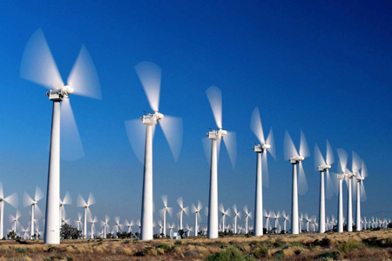
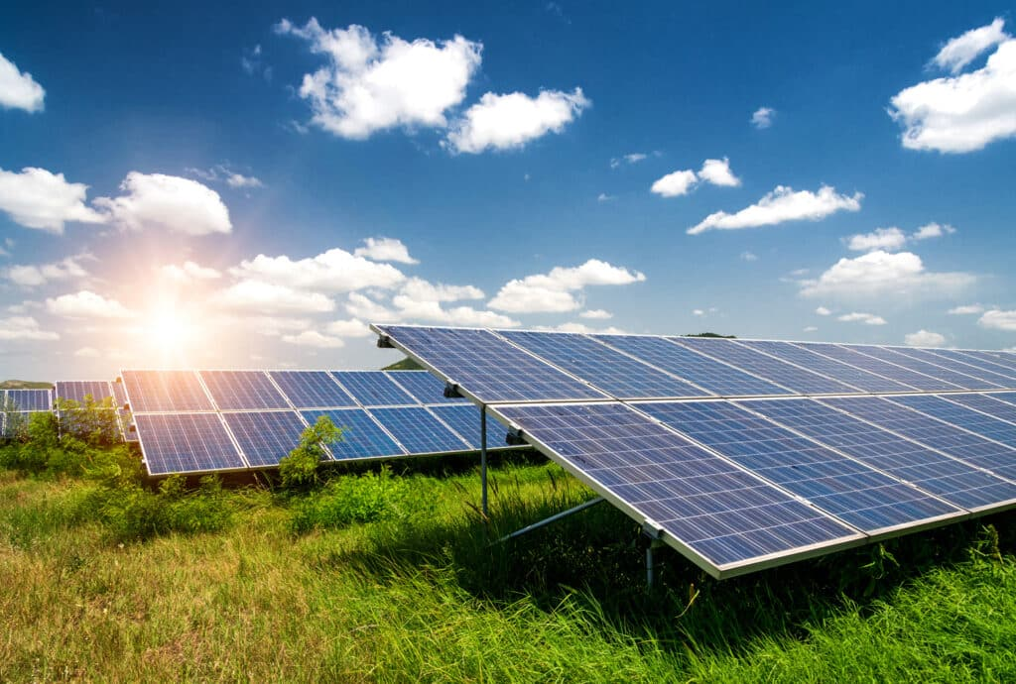

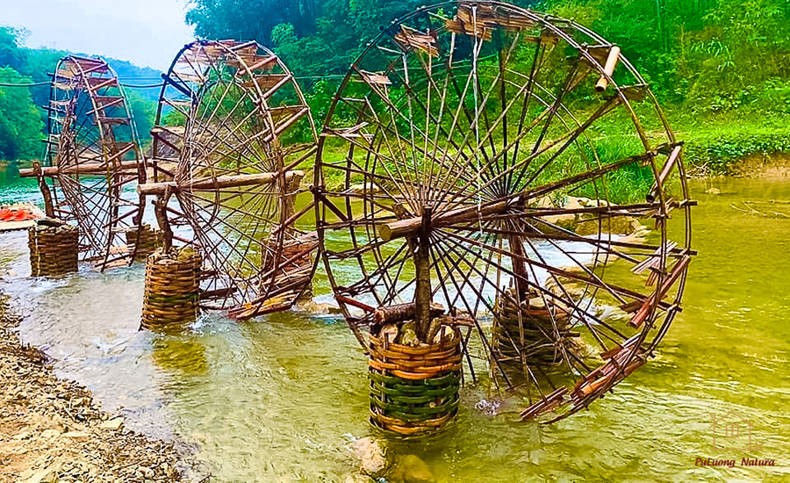
Tua pin chạy bằng năng lượng gió
Pin chạy bằng năng lượng mặt trời
Guồng nước chạy bằng năng lượng nước chảy

Slide 28

Muốn vật hoạt động, biến đổi cần có điều kiện gì?
Muốn vật hoạt động, biến đổi cần có năng lượng
Vậy khi sử dụng năng lượng chúng ta nên sử dụng tiết kiệm, tránh lãng phí vì các nguồn năng lượng như than, dầu, xăng… đều có hạn. Chúng ta cũng nên tang cường sử dụng nguồn năng lượng sạch như gió, nước chạy, năng lượng mặt trời để tránh làm ô nhiễm môi trường.

Slide 29


Về nhà xem lại bài
Chuẩn bị bài tiếp theo:
Năng lượng mặt trời

